Slide 1
ПОВТОРЕНИЕ

Slide 2
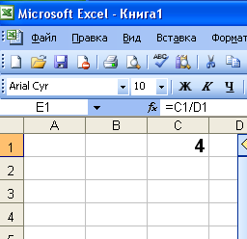
Рабочая книга –документ MS Excel
Файл формата - *.xls

Slide 3
Рабочий лист, ячейка
256 столбцов
( A,B,C,D……Z,AA,AB,AC, ….IV)
65536 строк ( 1….65536)
Ячейка имеет уникальный адрес.
Выберите правильные адреса ячеек
С4, AD AB145, АД3246, CD5346
Имя столбца только латинские буквы + номер строки ( от 1 до 65536)

Slide 4
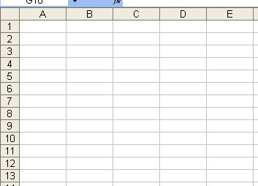
1. Сколько входит ячеек в блок А1:С3?
9 ячеек

Slide 5
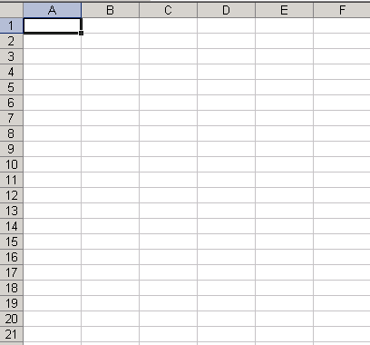
2.Сколько ячеек электронной таблицы включают в себя следующие диапазоны:
А) А2 : В10 б) С13 : Е20
18
24

Slide 6
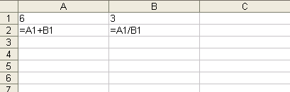
3.Дан фрагмент электронной таблицы в режиме отображения формул:
2
4
А) Что будет выведено в ячейки A2 и B2 в
режиме отображения значений?
9; 2
Б) Как будут меняться числа в А2 и В2,
если занести в А1 число 2, в В1 число 4?
6; 0,5

Slide 7
4.В чем заключается принцип относительной адресации?
Принцип относительной адресации заключается в том, что адреса ячеек, которые используются в формуле, определены относительно места расположения формулы, этот принцип приводит к тому, что при копировании формулы в другое место, изменяются адреса ячеек в формуле.

Slide 8
5.В чем заключается принцип абсолютной адресации?
Используется в том случае, если необходимо при копировании формулы адрес ячейки оставался не измененным. Для этой цели в ячейке используется знак $.

Slide 9
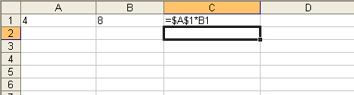
6.Какой вид примет содержащая абсолютную и относительную ссылку формула =$A$1*B1, записанная в ячейке С1, после ее копирования в ячейку С2?
=$А$1*B2

Slide 10
Функции Excel
По характеру аргументов делятся на три типа:
С перечислением аргументов (до 30)
СРЗНАЧ(B2:E2)
С фиксированными аргументами
СТЕПЕНЬ(6,23;4)
Без аргументов
СЕГОДНЯ()

Slide 11
Выберите формулу, которую необходимо ввести в ячейку F2 для вычисления годовой оценки по предмету.
A | B | C | D | E | F
биология | 4 | 5 | 5 | 4
физика | 4 | 3 | 4 | 3
СРЗНАЧ(B2:E2)
ОКРУГЛ(СРЗНАЧ(B2:E2))
СРЕДНЕЕ(B2:E2)
ОКРУГЛ(СРЗНАЧ(B2:E2))

Slide 12
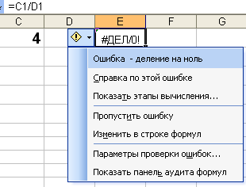
Сообщения о ошибках
#Дел/0
#ЗНАЧ!
#ССЫЛКА
########
Источник ошибки

Slide 13
Построение диаграмм в электронной таблице MS Excel

Slide 14
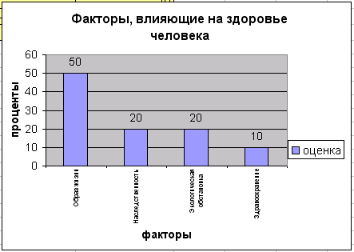
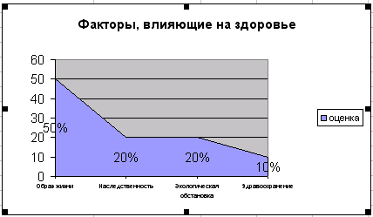
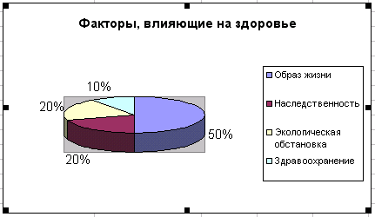
Диаграмма – это представление данных таблицы в графическом виде, которое используется для анализа и сравнения данных.
При построении диаграммы двухмерная таблица преобразуется в двухмерное графическое представление. На вертикальной оси (Y) откладываются числовые значения, а на горизонтальной оси (Х) – категории.
Для построения диаграммы обычно используют мастер диаграмм, запускаемый щелчком на кнопке мастер диаграмм на стандартной панели инструментов.

Slide 15
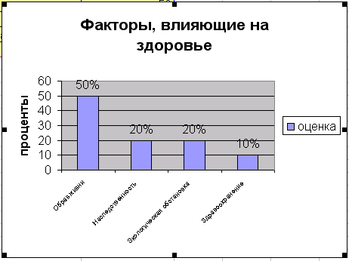
Виды диаграмм:
1. Гистограмма. Гистограмму удобно использовать, когда необходимо получить наглядную сравнительную характеристику каких-либо данных.

Slide 16
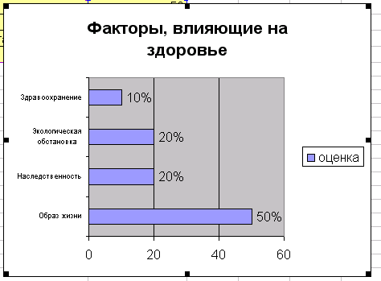
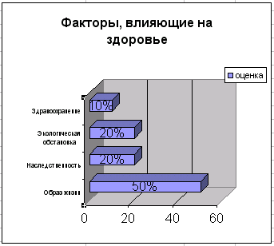
2. Линейчатая диаграмма. Линейчатая диаграмма отображает значения различных категорий.

Slide 17
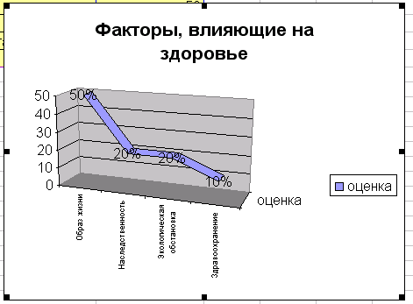
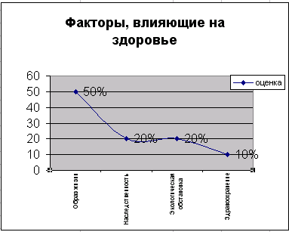
3. График. Отображает развитие процесса во времени или по категориям.

Slide 18
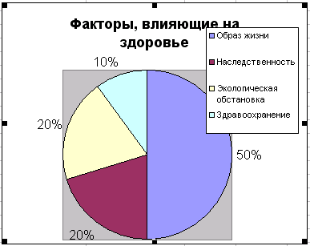
4. Круговая диаграмма. Круговую диаграмму удобно использовать для просмотра распределения какого-либо процесса во времени.

Slide 19
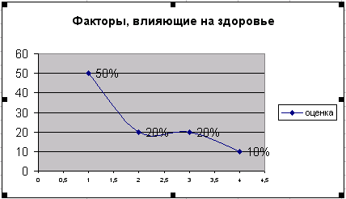
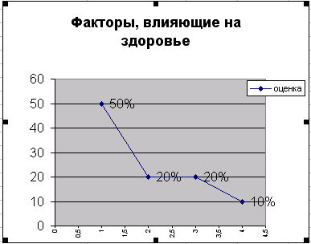
5. Точечная диаграмма. Точечную диаграмму удобно использовать, когда необходимо проследить, как меняется одна величина, в зависимости от другой.

Slide 20
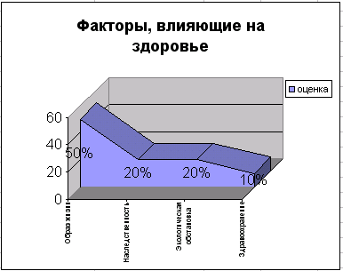
6. Диаграмма с областями. Отображает изменение значений ряда с течением времени

Slide 21
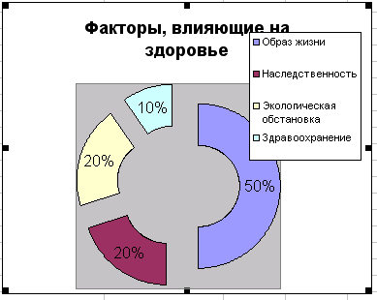
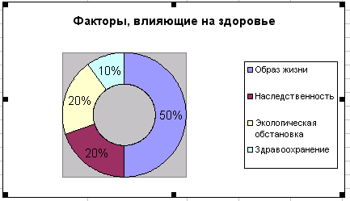
7. Кольцевая диаграмма. Сходна с круговой диаграммой, но может отображать несколько рядов данных.

Slide 22
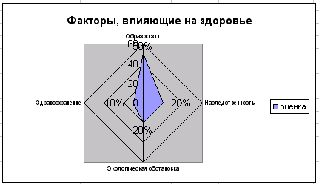
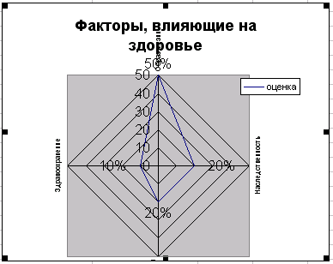
8. Лепестковая диаграмма. Представляет собой график в полярной системе координат.

Slide 23
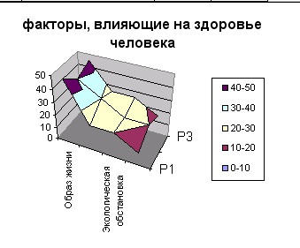
9. Поверхность. Отображает изменения значений по двум измерениям в виде поверхности.

Slide 24
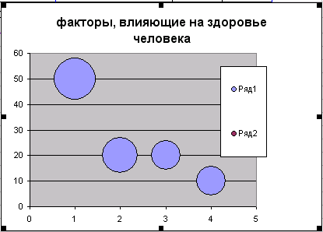
10. Пузырьковая диаграмма. Отображает на плоскости наборы из трех значений.

Slide 25
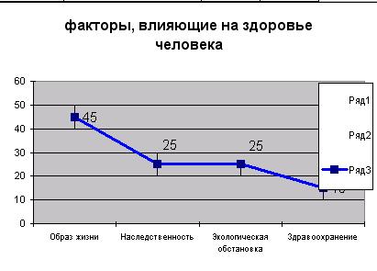
11. Биржевая диаграмма. Отображает наборы данных из трех значений.

Slide 26
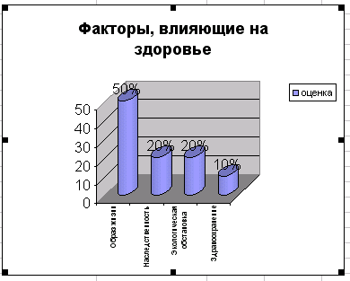
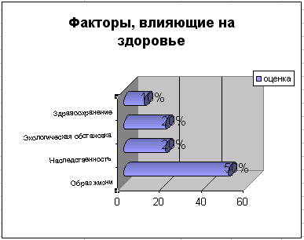
12. Цилиндрическая диаграмма. Это гистограмма со столбцами в виде цилиндров.

Slide 27
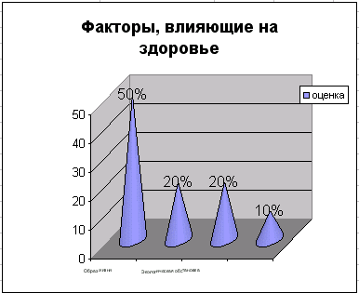
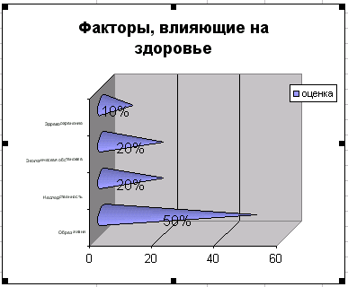
13. Коническая диаграмма. Это гистограмма со столбцами в виде конусов.

Slide 28
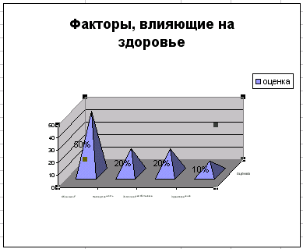
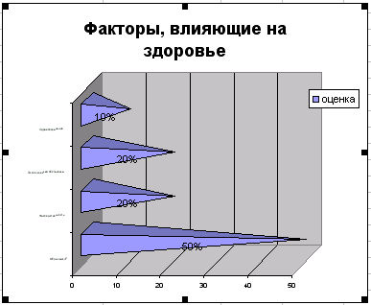
14. Пирамидальная диаграмма. Это гистограмма со столбцами в виде пирамид.

Slide 29
ПРИМЕР 1
Этапы создания диаграммы
«Факторы, влияющие на здоровье человека»

Slide 30
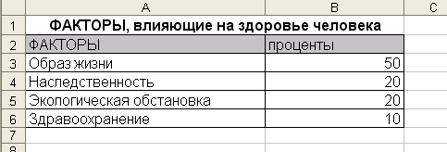
1. Построить таблицу данных

Slide 31
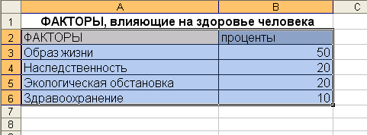
2. Выделить объект, содержащий данные для ее построения;

Slide 32
3. Нажать кнопку Мастер диаграмм на панели инструментов;
Мастер диаграмм
Или выбрать в меню Вставка - Диаграмма

Slide 33
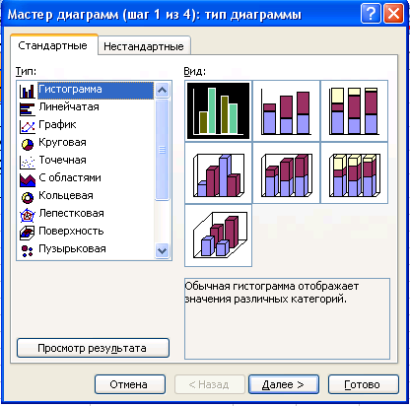
4. Выбрать тип диаграммы из предлагаемого набора;

Slide 34
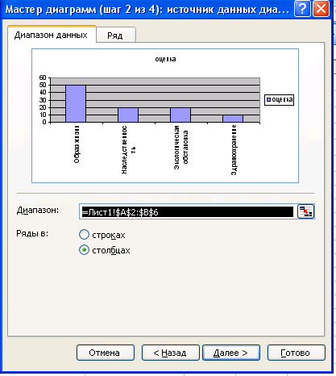
5. Поскольку диапазон был выделен ранее, то ничего менять не нужно.

Slide 35
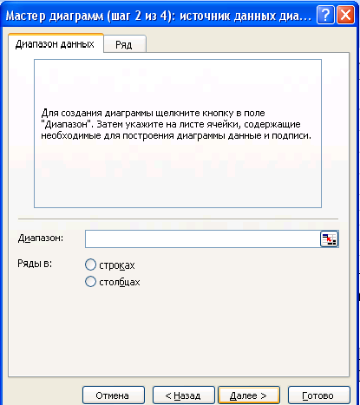

Если данные вначале не были выделены
В диалоговом окне Мастер диаграмм (шаг2 из 4) задаются исходные данные через пункт.
Для ввода данных щелкнуть мышкой по кнопке

Slide 36
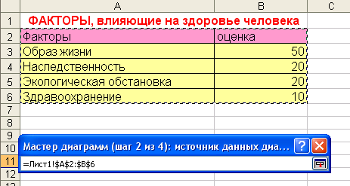
В таблице выбрать два блока данных, по которым будет происходить построение диаграммы. После выбора исходные данные отобразятся в окне Мастер диаграмм (шаг2 из 4):
Чтобы продолжить работу с окном Мастер диаграмм щелкнуть мышкой по кнопке Появится окно Мастер диаграмм.

Slide 37
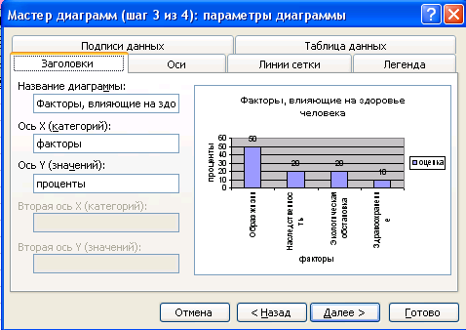
6. Уточнить детали отображения диаграммы. Изменить формат диаграммы и легенды.
Заголовки. Служит для ввода названия диаграммы и координатных осей.

Slide 38
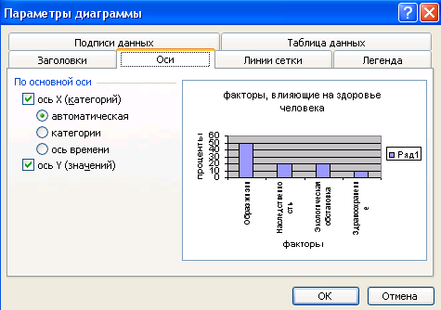
Оси. На этой вкладке задается режим отображения главных осей диаграммы.

Slide 39
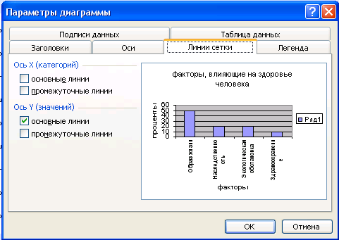
Линии сетки. Данная вкладка позволяет отобразить линии сетки, а также вывести или скрыть третью ось в объемных диаграммах.

Slide 40
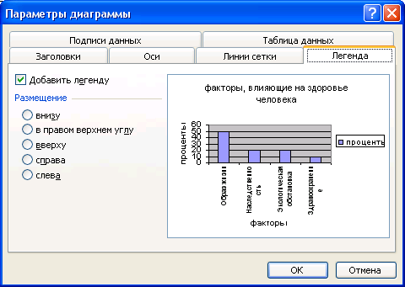
Легенда. Предназначена для вывода и размещения условных обозначений.

Slide 41
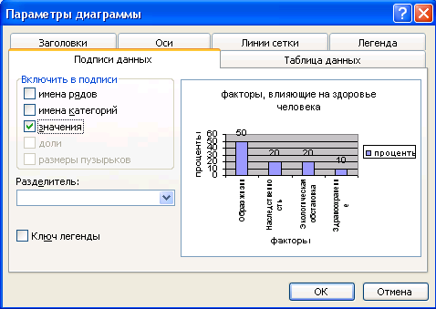
Подписи данных. Служит для отображения текста или значений рядов в качестве поясняющей надписи.

Slide 42
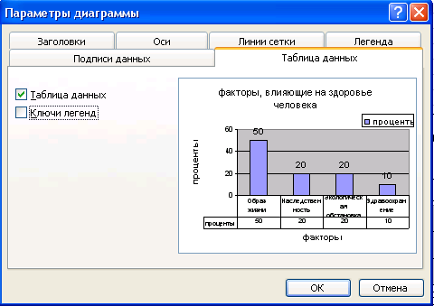
Таблица данных. На этой вкладке устанавливается режим отображения выделенной области рабочего листа рядом с диаграммой»

Slide 43
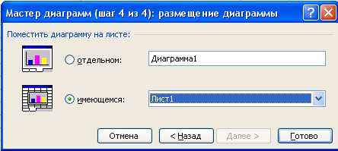
7.Определить, где разместить диаграмму: на отдельном листе или на листе вместе с данными.

Slide 44
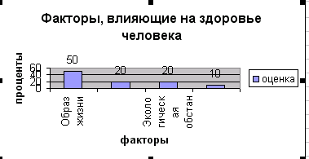
В результате мы получим диаграмму.

Slide 45
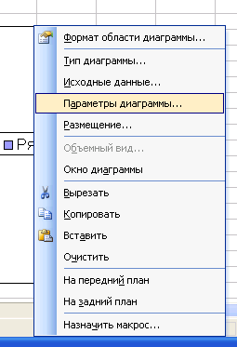
Редактирование диаграммы
Редактирование диаграммы производится с помощью команд контекстного меню, позволяющих изменять ее параметры: заголовки, легенду, подписи рядов и данных. Можно добавлять новые данные для построения диаграммы или удалять ранее построенные диаграммы.

Slide 46
Готовая диаграмма

Slide 47
ЗАДАНИЕ 1.Построить гистограмму
ФАКТОРЫ, влияющие на здоровье человека
ФАКТОРЫ | проценты
Образ жизни | 50
Наследственность | 20
Экологическая обстановка | 20
Здравоохранение | 10

Slide 48
ЗАДАНИЕ 2. «Экологическая обстановка нашего города»
Вам дается четыре параметра оценки экологического состояния города:
- состояние флоры города
- состояние водного режима
- состояние воздушной среды
- дизайн города.
Каждый из параметров предлагается оценить самостоятельно по 10-балльной системе. И на основе полученной оценочной системы построить круговую диаграмму с помощью программы MS Excel

Slide 49
ЗАДАНИЕ 3. «Экологическое состояние атмосферы в школе»
По каким параметрам можно оценить экологическое состояние атмосферы школы. Необходимо выработать 4-е основных параметра экологической обстановки школы. Оценить каждый параметр по10-тибалльной системе. Построить гистограмму.

Slide 50
Домашнее задание
По каким параметрам можно оценить экологическое состояние окружающей среды возле своего дома. Вам дома необходимо выработать 4-е основных параметра. Оценить каждый параметр по 5-тибалльной системе. Построить гистограмму. Представить результаты на следующий урок на любом из носителей.

